Slide 1
新국제질서와 한국정치의 도전
우크라이나 전쟁 이후 전개 될
-복지 및 주요 정책과 제도의 정치적 대응력 진단-
최 연 혁 교수
스웨덴 린네대학교 정치학과

Slide 2
여섯 가지 논제
신국제질서의 본질과 의미는 무엇인가?
새롭게 떠오르는 국가정책의 아젠다는?
새로운 복지국가담론과 개혁의 몇가지 방향성에 대하여
국가 번영을 결정짓는 제도개혁?
신국제질서에서 요구되는 국가통치능력에 대하여
한국의 대응력 강화를 위하여

Slide 3
신국제질서의 본질과 의미는 무엇인가?
새롭게 떠오르는 국가정책의 아젠다는?
새로운 복지국가담론과 개혁의 몇가지 방향성에 대하여
국가 번영을 결정짓는 제도개혁
신국제질서에서 요구되는 국가통치능력에 대하여
한국의 대응력 강화를 위하여

Slide 4
왜 신국제질서가 위험한가?
”세계 전쟁을 앞 두고 항상 신동맹체제가 구축되었다”
투키디데스의 함정
2차대전 (독이일, 독소불가침조약, 미영소)
1차대전 (독오동맹, 영불러동맹)
1853년 (크리미아 전쟁): 영불동맹, 영불오동맹, 영불오오동맹
7년전쟁 (1756-1763 (영국-프랑스전쟁)
미국독립전쟁 (1776-1782): 영국 – 미국, 프랑스
30년전쟁 (1618-1648): 구교도-신교도국가

Slide 5
국제질서의 변화
”한 쪽을 선택하지 않으면 국제정치에서 소외된다”
NATO – Warsaw 체제
EU – COMECON 체제
제3세계 국가연합 (The Third-World): 인도반둥회의 1955년
베를린 장벽 붕괴에 따른 신체제 – 초강대국체제에서 양극체제로

Slide 6
지금, 한국에 필요한 세계전략은?
”가치 동맹 강화!”
”2차대전 이후 형성된 국경방어전략”
”경제와 외교 분리정책”
1991 독일 통일 시 헬무트 콜의 통일 정책 주시, 국제균형 관계를 활용
에너지 의존
수출치중
”수출경제는?”
”미래통일정책은?”
”근린국가정책은?”
대 북한정책
인도의 러시아 비난 유보 정책
대일정책
주변강대국관계

Slide 7
한국의 세계전략
NATO와의 관계 (한국 사이버방위센터 CCDCOE 가입)
지역안보체 (Five Eyes, QUAD, AUKUS, ANJUS)
G7, G20, ASEM, G10?
EU, NAFTA, CPPPT, RCEP
아프리카, 남미전략은?

Slide 8
신국제질서의 본질과 의미는 무엇인가?
새롭게 떠오르는 국가정책의 아젠다는?
새로운 복지국가담론과 개혁의 몇가지 방향성에 대하여
국가 번영을 결정짓는 제도개혁
신국제질서에서 요구되는 국가통치능력에 대하여
도전을 극복하기 위한 한국의 대응력 강화를 위하여

Slide 9
국가 아젠다의 구성
”불확실성 시대 속에서의 기존 국가아젠다 강화 및 재 구성”
생명보호, 자유, 국민행복권 등 헌법정신 강화
자유, 평등, 연대(Fraternity; Brotherlyhood)
복지, 삶의 질 (엄마배속부터 사후까지)
에너지 확보, 원자재,
인플레이션-실업 (최적 NAIRU)
탄소중립, 기후변화
4차산업과 산업구조 ()
백신개발
생수부족, 지진
자원 및 식량무기
Cyber 전쟁, 가짜뉴스, 가짜정보
우주의 중요성, 우주인터넷, 우주전기, 군사위성
정치의 비효율성, 부패, 집단주의

Slide 10
국가 아젠다의 구성
”불확실성 시대 속에서의 국가생존 정책”
국가재난안전처 -> 국제재난안천처
질병관리청 -> 건강보건관리청
문화테러경계, K-Culture
K-Taxonomy, RE100
정보관리청
우주청
부패특권관리 – 각 분야의 본업 충실
하베르마스의 정당성 위기 (Legitimation Crisis)에 대한 본질 고민

Slide 11
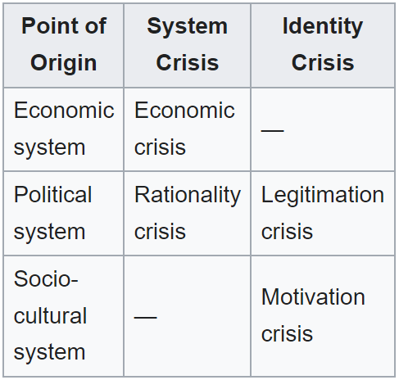
LEGITIMATION CRISIS
출처: Habermas, Jürgen (1975). Legitimation Crisis. Boston: Beacon Press. p. 45.

Slide 12
신국제질서의 본질과 의미는 무엇인가?
새롭게 떠오르는 국가정책의 아젠다는?
새로운 복지국가담론과 개혁의 몇가지 방향성에 대하여
국가 번영을 결정짓는 제도개혁
신국제질서에서 요구되는 국가통치능력에 대하여
도전을 극복하기 위한 한국의 대응력 강화를 위하여

Slide 13
복지국가의 유형을 결정짓는 요소
복지국가
시장
(자본-노동)
국가통치 및 정당 (국가-지방, 정당)
경제&재정 (경제성장, 조세, 예산)
사회 (사회양극화, 국민의식)

Slide 14
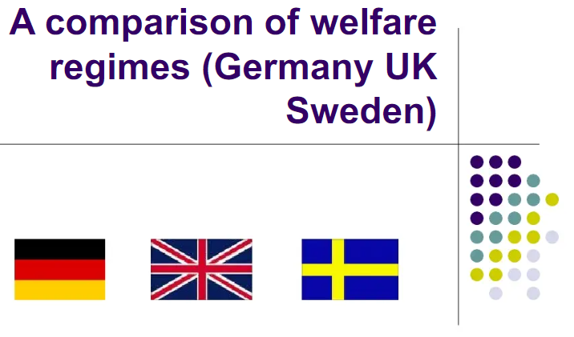
복지국가 담론
”한국형 복지국가 유형”
노르딕모델: 공공주도형
대륙모델: 국가사회주도형
영미모델: 시장주도형
모델들의 3가지 핵심영역
비상품화 Decommodification
계층화 Stratification
비가족화 Defamilization
모델들 간의 차이점
보편형 혹은 선택형
국가-개인의 책임성 구분
보편형의 장단점 – 형평성은 높으나 국가의존 강화경향, 지속적 복지재정 한계, 기본소득의 무용성, 높은 세금
선택형의 장단점: 선택의 자유, 낮은 세금, 양극화, 낙인현상 (Stigmatization)
한국형 모델은?
국가주도형? 혹은 국가사회주도형?
형평적 조세정책
세금저항

Slide 15
보편적 복지 정책의 목표와 경제-노동-교육-재정-행정 등 정책 순환
고용 (완전)
적극적 노동시장; 직업훈련
성장 (지속)
연대연금제
형평성 (복지)
조세정책을 통한 분배정책
재정 (지속)
긴축재정 및 저축유도
고용지원금
노동환경개선
기업경쟁력
복지서비스와 건강의료
노사협약; 노사 대화
전문직업고등학교
중산층 진입가능
직업선택 – 고등학교에서 이루어지도록 유도
수출중심기업
중앙은행과 기업의 협조
재정정책; 부동산정책
양성평등교육; 노인일자리
고급 공공임대주택
여성출산휴가 및 부모보험
아동복지와 방과후 과정
참여를 통한 국민행복
노사정 대화: 목요클럽, 하르프순드 대회의

Slide 16
보편적 복지국가의 함정
Tragedy of the Commons: Free rider, 복지 의존자의 양산, 자살, 마약사범, 검은시장 등의 문제
Baumol’s Cost Disease: 공공복지의 저 효율성 문제. 서비스업과 제조업 종사자들의 노동생산성 차이.
세계적 위기에 따른 재정고갈
세계적 신질서 태동에 따른 국방비의 급속한 증가

Slide 17
복지국가 담론
”한국형 복지국가 레짐의 새로운 도약을 위한 과제”
신체-생명보호, 자유, 행복권 등 헌법정신
진정한 자유
복지, 삶의 질 (엄마배속부터 사후까지)
산모건강보험, 예비부부교육
성평등적 출산휴직제
성평등적 육아휴직제
마이너스 재정, 국가부채
성평등 및 가족정책의 대 변화 필요 – 여성가족부 존폐?
스웨덴 2016년 출산아의 50퍼센트는 동거가족
지속 가능한 복지재정
복지전달체계의 개혁
임금, 세금, 부가가치세 현실적 개혁
노동시장과 연계
복지와 교육과의 연계
노인세대의 불평등 해소
저출산 문제의 근본적 접근
동거가족증명서 제도 (스웨덴 및 북유럽에서 1980년대 후반 등장) – 동거법 (1987/2003, 재산상속 및 분할규정, 공동양육), 동거합의서로 법적 혼인부부권한 부여
동거인 입양권 (동성동거인 법정인정)

Slide 18
신국제질서의 본질과 의미는 무엇인가?
새롭게 떠오르는 국가정책의 아젠다는?
새로운 복지국가담론과 개혁의 몇가지 방향성에 대하여
국가 번영을 결정짓는 제도개혁
신국제질서에서 요구되는 국가통치능력에 대하여
도전을 극복하기 위한 한국의 대응력 강화를 위하여

Slide 19
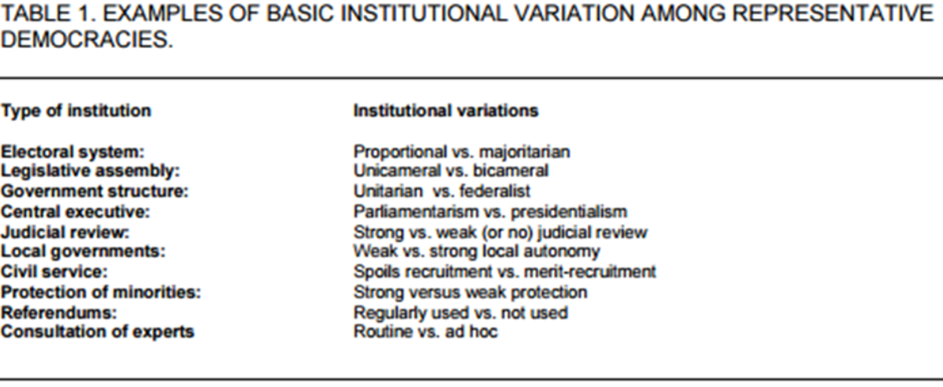
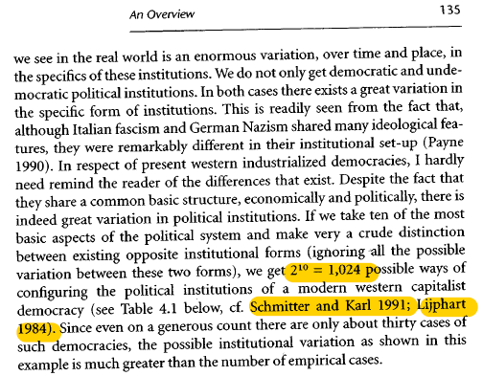
민주체제에 필요한 10 가지 기본 정치제도
Source: A New Handbook of Political Science. 1996, p. 135.

Slide 20
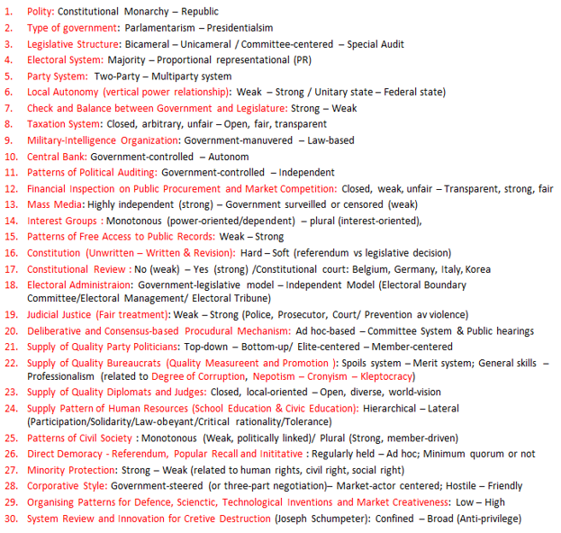
민주적 작동을 필요한 30 가지 정치제도
Guess how many possible ways of configuring political institutions within democracy there would be?

Slide 21
제도개혁의 장기비전
”민주국가에서 결합 가능한 제도의 수는 몇개일까?”
지속적 제도개혁의 실종
제도개혁의 방향 실종
상시 국회
선거제도
상시 선거구 획정
행정구역 – 복지전달체계과도 연계
대통령 임기, 중임
대통령의 권한
권력분립의 강화
국회특권개혁
사법절차, 법원, 검찰, 경찰
헌법기관의 탈정치화, 감사원, 중앙선관위, 헌법재판소

Slide 22
신국제질서의 본질과 의미는 무엇인가?
새롭게 떠오르는 국가정책의 아젠다는?
새로운 복지국가담론과 개혁의 몇가지 방향성에 대하여
국가 번영을 결정짓는 제도개혁
신국제질서에서 요구되는 국가통치능력에 대하여
한국의 대응력 강화를 위하여

Slide 23
국내적 위기 초래의 원인
Identity
Legitimacy
Penetration
Participation
Integration
Distribution
Sovereignty
국민주권 정부/거버넌스
국민의,
국민에 의한,
국민을 위한
Lasswell (1936); Fukuyama (2011/2014): 1-6 항목. 7은 추가 항목

Slide 24
신국제질서의 본질과 의미는 무엇인가?
새롭게 떠오르는 국가정책의 아젠다는?
새로운 복지국가담론과 개혁의 몇가지 방향성에 대하여
국가 번영을 결정짓는 제도개혁
신국제질서에서 요구되는 국가통치능력에 대하여
한국의 대응력 강화를 위하여

Slide 25
신국제 질서와 국가의 역할
국민
영토
정부
대한민국의 헌법정신 수호
통치정당성의 확보

Slide 26

민주적 정당성의 요소
법과 질서
(공정한 사법절차 및 집행, 사회적 안정, 부패통제)
통치효율성
(성장, 분배,
삶의 질, 개인재산보호)
절차적 제도화
(다수 통치, 정권교체, 삼권분립, 참여)
World Bank, http://info.worldbank.org/governance/wgi/ CGI 참조해 구성.

Slide 27
한국정치의 대응성, 방향성
”국민의 삶의 질과 행복-생존의 상존성, 복지, 국방, 안보, 에너지 정책의 국가대응제도 (상시협의체)”
대통령 – 중임제, 즉시결선제(AV), 대통령-국회의원 동시선거, 2년마다 국회의원 50% 선거, 중간평가
보궐선거제 폐지 대신 정당명부로 후보순서 결정 (보궐시 차상위 후보가 승계) – 중대선거구 선거제도
정치개혁, 국회의원의 특권개혁, 양원제를 통한 지역대표성 확보, 빅뱅식 개혁
민주주의 강화, 민주주의 장관제 도입 (10억개의 제도결합, 시대에 맞는 민주주의 제도 찾기)
부패구조개혁 - 정부, 시장, 교육, 시민 (TI의 국제비교 지수 CPI Top 10 진입목표를 위한 대개혁)
정부-지방구조, 작은 정부, 큰 지방 (자치와 보완성),
한국외교, 가치동맹중심, 경제안보 분리, 국격에 맞는 참여와 책임 (국제원조기금)
새마을 운동 K-Aid Model, 국제원조의 대표브랜드
시장, 자율과 책임 (경제민주화), 정부 및 기업입찰-조달 등 국가감시의 상설화
시민운동, 이념운동에서 생활운동으로, 후원금에서 회원비로
기업과 노조의 시대적 변화에 따른 순응 – 법치의 강화 (살트쉐바덴 정신, 스웨덴의 연대임금제 정신의 예)

